Slide 1
LISTAS – MERGE
Explicación Práctica
Programación I - 2021
Facultad de Informática y Facultad de Ingeniería - UNLP
Notes:
Programación de Computadoras - Curso 1996 -

Slide 2
Listas - Merge
Suponga que se tienen dos listas creadas de manera ordenada. Se pide implementar un algoritmo que combine ambas listas y genere una tercer lista ordenada.
Ambas listas están ordenadas por el mismo criterio. La lista nueva también es generada ordenada por el mismo criterio.
1 7
20
100
nil
5
200
nil
Pri1
Pri2
5
17
20
100
200
nil
Pri3

Slide 3
Listas - Merge
17
20
100
nil
5
200
nil
Pri1
Pri2
Obtengo el menor de las 2 listas
Agregar a la lista pri3
Avanzo en la lista que tuvo el menor (pri2)
5
Obtengo el menor de las 2 listas
Agregar a la lista pri3
Avanzo en la lista que tuvo el menor (pri1)
17
Obtengo el menor de las 2 listas
20
Agregar a la lista pri3
Avanzo en la lista que tuvo el menor (pri1)
Obtengo el menor de las 2 listas
Agregar a la lista pri3
Avanzo en la lista que tuvo el menor (pri1=nil)
100

Slide 4
Listas - Merge
17
20
100
nil
5
200
nil
Pri1
Pri2
Obtengo el menor
La lista que se terminó no se puede comparar ya que se estaría comparando con nil, entonces devuelve lo que está apuntando pri2.
Obtengo el menor
Como ambas listas se terminaron el algoritmo termina

Slide 5
Listas - Merge
CONST
VALOR_CORTE = 9999;
Type
lista = ^nodo;
nodo=record
datos: integer;
sig: lista;
end;
…
Var
L1,L2,L3: lista;
Begin
CrearListaOrdenada (L1);
CrearListaordenada (L2);
L3:= nil;
Merge (l1, l2, l3);
End.

Slide 6
Listas - Merge
Procedure merge (l1,l2: lista; var l3:lista);
Var
min : integer; ultL3: lista;
Begin
minimo(l1, l2, min);
while (min <> VALOR_CORTE) do
begin
agregarAtras (l3, ultL3,min);
minimo (l1, l2, min);
end;
End.
Qué representa VALOR_CORTE?

Slide 7
Listas - Merge
¿Por qué paso los 3 parámetros por referencia?
Procedure minimo( var l1:lista; var l2: lista; var min:integer);
Var
Begin
{ambas listas vacías}
if (l1 y l2 están vacías) then min:= VALOR_CORTE;
else
{si las dos listas tienen elementos, obtengo el menor}
if (l1 no está vacía) and (l2 no está vacía) then
elijo el número más chicos de los dos
avanzo el puntero del número que era más chico
else
if (l1 no está vacía) then {sólo l1 tiene elementos}
el min es de l1 y avanzo l1
else {sólo l2 tiene elementos}
el min es de l2 y avanzo l2
end;

Slide 8
Procedure minimo (var l1:lista; var l2: lista; var min:integer);
Begin
if (l1 = nil) and (l2=nil) then min:= VALOR_CORTE;
else
if (l1<> nil) and (l2<> nil) then
if (l1^.datos <= l2^.datos) then begin
min:= l1^.datos;
l1:= l1^.sig;
end
else begin
min:= l2^.datos;
l2:= l2^.sig;
end
else
//alguna de las listas está vacía
if (l2 = nil) then begin //L2 vacía, L1 <> nil
min:= l1^.datos;
l1:= l1^.sig;
end
else begin //L1 vacía, L2 <> nil
min:= l2^.datos;
l2:= l2^.sig
end;
end;

Slide 9
Merge de Listas Simples Enlazadas
Ejemplo:
Se disponen de 2 listas que contienen información de las ventas realizadas por c/u de las 2 sucursales de un supermercado. De cada venta se conoce: el código de producto y la cantidad vendida.
Se dispone además de una lista con los precios unitarios de cada producto.
Realizar un modulo que procese los datos y genere una nueva lista ordenada por cod. de producto que contenga para cada producto vendido su codigo, la cantidad y el monto total vendido.
Importante: las listas están ordenadas por código de producto y deben recorrerse una única vez.

Slide 10
Merge de Listas Simples Enlazadas
1
10
2
5
2
5
5
10
6
1
N
I
L
lista1
1
5
3
5
6
20
6
4
N
I
L
lista2
1
$10
2
$2
3
$3
4
$20
5
$1
6
$2
7
$10
N
I
L
PREC
1
150$
2
20$
3
15$
5
10$
6
50$
N
I
L
Tot

Slide 11
Merge de Listas Simples Enlazadas
procedure totalizar ( l1, l2 (listas de entradas); l3 (lista de salida));
Se posiciona al principio de las dos listas
Determina el minimo (l1, l2, minimo);
mientras las listas no estén vacías
inicializar variables para el nuevo producto que se procesa
mientras el mínimo no cambia, acumulo las ventas del mismo prod.
totaliza la cantidad para el producto
Determina nuevo minimo (l1, l2, minimo);
Cuando el mínimo cambia (salí del mientras)
Busco en la lista de precios el precio unitario del producto actual
Guardo en la lista nueva el producto acumulado (agregar atrás en l3)

Slide 12
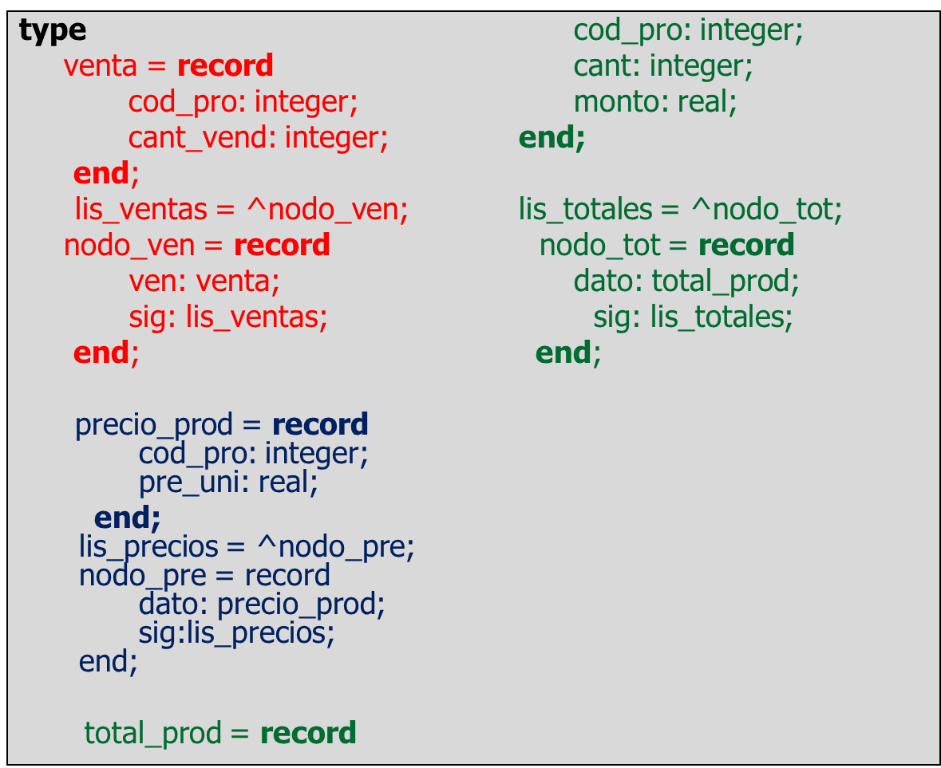
Merge de Listas Simples Enlazadas

Slide 13
procedure totalizar(l1, l2: lis_ventas; lprec: lis_precios; var ltot: lis_totales);
var min: venta;
prod_actual, total : integer;
preciou: real;
datototal: total_prod ;
ult : lis_totales;
begin
ltot := nil;
minimo (l1, l2, min);
{mientras las listas no estén vacías}
while ( min.cod_pro <> VALOR_CORTE) do begin
prod_actual := min.cod_pro;
total:= 0;
{ Mientras el mínimo no cambia, acumulo las ventas del mismo prod.}
while (prod_actual = min.cod_pro) do begin
total := total + min.cant_vend;
minimo (l1, l2, min);
end;
{Cuando el mínimo cambia guardo en la lista nueva el producto acumulado}
BuscarPrecioUnitario(lprec, prod_actual, preciou);
datototal.cod_pro:= PROD_ACTUAL;
datototal.cant:= total;
datototal.monto:= total*preciou;
agregar_atras(ltot, ult, datototal);
end;
End;

Slide 14
Procedure minimo (var l1: lis_ventas; var l2: lis_ventas; var min: venta);
Begin
if (l1 = nil) and (l2=nil) then min.cod_pro:= VALOR_CORTE;
else
if (l1<> nil) and (l2<> nil) then
if (l1^.ven. cod_pro <= l2^. ven. cod_pro ) then begin
min:= l1^.ven;
l1:= l1^.sig;
end
else begin
min:= l2^.ven;
l2:= l2^.sig;
end
else
//alguna de las listas está vacía
if (l2 = nil) then begin //L2 vacía, L1 <> nil
min:= l1^.ven;
l1:= l1^.sig;
end
else begin //L1 vacía, L2 <> nil
min:= l2^.ven;
l2:= l2^.sig
end;
end;

Slide 15
Merge de Listas Simples Enlazadas
procedure agregar_atras (var pri, ult: lis_totales; dato: total_prod);
var nue: lis_totales;
Begin
new (nue);
nue^.sig := nil;
nue^.dato := dato;
if (pri = nil) then {La lista esta vacía?}
pri := nue; {NUE es el primero}
else
ult^.sig := nue; { El que era ultimo pasa a tener como siguiente al nuevo ultimo}
ult := nue; {El ultimo es el que acabo de agregar}
end;

Slide 16
Resolver
BuscarPrecioUnitario(prec, prod_actual, preciou);
  Pensar modo de pasaje de la lista “prec”
  Suponer que el producto buscado siempre existe.
Pensar generalización a N listas de venta
  ¿Estructura de ventas a usar?
  ¿Cómo cambia el procedure mínimo?
  ¿Cambios en el procedure Totalizar?

